Slide 1
Staats- und wehrpolitische Bildung im Bundesheer
Stundenbild 1
Nationalsozialismus: Ausgrenzung, Verfolgung, Vernichtung
Landesverteidigungsakademie
Zentrum für Menschenorientierte Führung und Wehrpolitik in Kooperation mit der KZ-Gedenkstätte Mauthausen

Slide 2
Inhalt
TEIL I:
Warum beschäftigen wir uns mit dem Nationalsozialismus? Was hat das mit mir zu tun?
Nationalsozialistische Gesellschaftspolitik: gesellschaftliche Exklusion (Ausgrenzung) und Inklusion (Einbeziehung)
Nationalsozialistische Vernichtungspolitik
Der KZ-Komplex Mauthausen (Überblick)
TEIL II:
Der KZ-Komplex Mauthausen
Opfer
Täterinnen/Täter
gesellschaftliches Umfeld
Schlussfolgerung: Der Nationalsozialismus – ein gesamtgesellschaftliches Verbrechen
Reflexion
Stundenbild 1 | Nationalsozialismus: Ausgrenzung, Verfolgung, Vernichtung

Slide 3
Warum beschäftigen wir uns mit dem Nationalsozialismus?
Was hat das mit mir zu tun?
§2 Wehrgesetz:
[…] auch über den Bereich der militärischen Landesverteidigung hinaus der Schutz der verfassungsmäßigen Einrichtungen und ihrer Handlungsfähigkeit und der demokratischen Freiheiten der Einwohner sowie die Aufrechterhaltung der Ordnung und Sicherheit im Inneren überhaupt […]
Im NS-Staat:
Beseitigung jeder demokratischen Grundlage
Ausgrenzung, Verfolgung und Vernichtung bestimmter Personengruppen
Wie konnte es so weit kommen?
Stundenbild 1 | Nationalsozialismus: Ausgrenzung, Verfolgung, Vernichtung

Slide 4
Nationalsozialistische Gesellschaftspolitik (1)
„Volksgemeinschaft“
?
EXKLUSION (Ausgrenzung)
INKLUSION
(Einbeziehung)
Als Fundament des NS-Staates wurde die „Volksgemeinschaft“ verstanden. In der Vorstellung der Nationalsozialisten war das die Gemeinschaft aller „Volksgenossen“, die den NS-Kriterien entsprachen.
Stundenbild 1 | Nationalsozialismus: Ausgrenzung, Verfolgung, Vernichtung

Slide 5
Nationalsozialistische Gesellschaftspolitik (2)
Wer gehörte im Nationalsozialismus zur „Volksgemeinschaft“ dazu?
Welche Personengruppen wurden aus der „Volksgemeinschaft“
ausgegrenzt und verfolgt?
Welche Folgen hatten die Ausgrenzung und Verfolgung für die betreffenden Personen?
Stundenbild 1 | Nationalsozialismus: Ausgrenzung, Verfolgung, Vernichtung

Slide 6
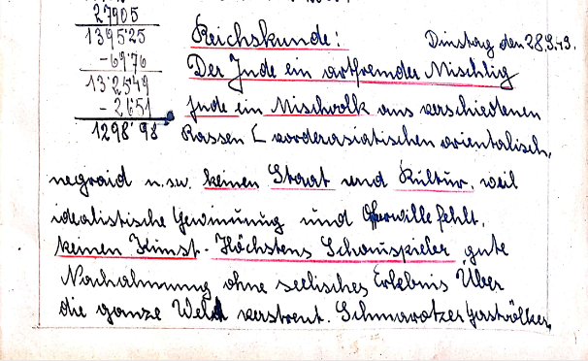
Gesellschaftliche Ausgrenzung (EXKLUSION) am Bsp. der jüdischen Bevölkerung (1)
Rassistischer Antisemitismus: Ideologische Basis der Ausgrenzung und Verfolgung von Jüdinnen/Juden, die gleichzeitig abgewertet und zur übermächtigen Bedrohung gemacht werden.
Beispiel aus einem Schulheft aus dem Jahr 1943:
Reichskunde: Dienstag den 28.9.43
Der Jude ein artfremder Mischling
Jude ein Mischvolk aus verschiedenen
Rassen (vorderasiatischen orientalisch,
negroid usw. [)] keinen Staat und Kultur, weil
idealistische Gesinnung und Opferwille fehlt.
keinen [sic] Kunst. Höchstens Schauspieler, gute
Nachahmung ohne seelisches Erlebnis [.] Über
die ganze Welt verstreut. Schmarotzer Gastvölker.
Quelle: Privat
Welche Eigenschaften werden Jüdinnen/Juden zugeschrieben?
Was bedeutet der Begriff „Schmarotzer“ in diesem Zusammenhang?
Was wird Jüdinnen/Juden abgesprochen?
Stundenbild 1 | Nationalsozialismus: Ausgrenzung, Verfolgung, Vernichtung

Slide 7
Gesellschaftliche Ausgrenzung (EXKLUSION) am Bsp. der jüdischen Bevölkerung (2)
Schmarotzer = ein Organismus, der auf anderen Lebewesen lebt und aus diesen die Nahrung saugt. Jüdische Menschen werden damit zur existenziellen Gefahr für die „Volksgemeinschaft“ gemacht.
Menschlichkeit und Existenzberechtigung werden ihnen abgesprochen = Rechtfertigung für Verfolgung und Vernichtung
Radikale gesellschaftliche Ausgrenzung innerhalb kürzester Zeit
Jüdische Menschen galten nicht als Teil der Gesellschaft, sie hatten nicht die gleichen Rechte.
Ausgrenzende Maßnahmen durch:
den Staat
auf Eigeninitiative von Teilen der Bevölkerung
Stundenbild 1 | Nationalsozialismus: Ausgrenzung, Verfolgung, Vernichtung

Slide 8
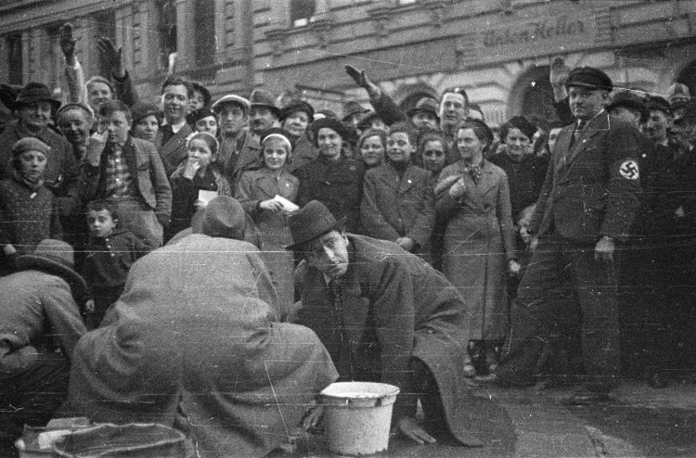
Quelle: ÖNB, Bildarchiv
Jüdische Menschen wurden 1938 nach dem „Anschluss“ gezwungen, die Straßen zu reinigen. Schauen Sie sich das Foto genau an.
Wie beurteilen Sie die Rolle der umstehenden Personen bei diesen Aktionen?
Stundenbild 1 | Nationalsozialismus: Ausgrenzung, Verfolgung, Vernichtung

Slide 9
Gesellschaftliche Einbeziehung (INKLUSION) (1)
Gesellschaftliche Ausgrenzung funktioniert nur im Zusammenspiel mit gesellschaftlicher Einbeziehung (INKLUSION).
Der Nationalsozialismus war ein Unrechtssystem. Der Großteil der Bevölkerung war aber meist nicht direkt von den Repressionen und der Verfolgung betroffen.
Persönliche Vorteile durch Zugehörigkeit zur „Volksgemeinschaft“ und Zustimmung zum Nationalsozialismus , z.B.:
Karrierechancen
gesellschaftlicher Aufstieg (z.B. durch freiwillige Meldung zur SS)
Gefühl der Höherwertigkeit (durch Abwertung der Nicht-Zugehörigen)
persönliche Bereicherung (durch Beraubung der Nicht-Zugehörigen)
etc.
Stundenbild 1 | Nationalsozialismus: Ausgrenzung, Verfolgung, Vernichtung

Slide 10
Gesellschaftliche Einbeziehung (INKLUSION) (2)
Otto Kampmüller erinnert sich 1999 an die Ankunft Adolf Hitlers am Linzer Hauptplatz am 12. März 1938, die er als Elfjähriger erlebte:
„Ich spürte mich mit all den vielen Menschen, ‚Volksgenossen‘, die hier standen, ganz eng verbunden. Ich fühlte mich genauso bedeutsam wie die Älteren. Ich, der Hilfsarbeiterbub, fühlte mich in diesem Augenblick genauso wichtig wie die Professoren- oder Ärztebuben aus unserer Klasse, die vielleicht irgendwo am Hauptplatz standen […] Daheim waren sie auch alle – bis auf Großmutter – sehr begeistert. ‚Jetzt wird es anders!‘, sagte Vater.“
Woran erinnert sich Otto Kampmüller?
Welche Hoffnungen könnte er mit dem Nationalsozialismus verbunden haben?
Was bedeutet es, dazuzugehören (damals und heute)?
Stundenbild 1 | Nationalsozialismus: Ausgrenzung, Verfolgung, Vernichtung

Slide 11
Nationalsozialistische Vernichtungspolitik
Ausgrenzung und Verfolgung gipfelten im Nationalsozialismus vielfach im Massen- bzw. Völkermord an unterschiedlichen Personengruppen. Zum Beispiel:
NS-“Euthanasie“: 1939-1945, Mord an ca. 275.000 Menschen mit Behinderung und psychischen Erkrankungen, die als „lebensunwertes Leben“ betrachtet wurden
Holocaust/Shoah: Völkermord an den europäischen Jüdinnen/Juden, etwa 6.000.000 wurden ermordet
Porajmos: Völkermord an den europäischen Roma und Sinti, Opferzahlen schwanken stark (220.000-500.000)
Weitere Opfergruppen: politisch Andersdenkende, Kriegsgefangene, Zeugen Jehovas, homosexuelle Menschen, vom NS-System als „Kriminelle“ oder „Asoziale“ kategorisierte Personen etc.
Stundenbild 1 | Nationalsozialismus: Ausgrenzung, Verfolgung, Vernichtung

Slide 12
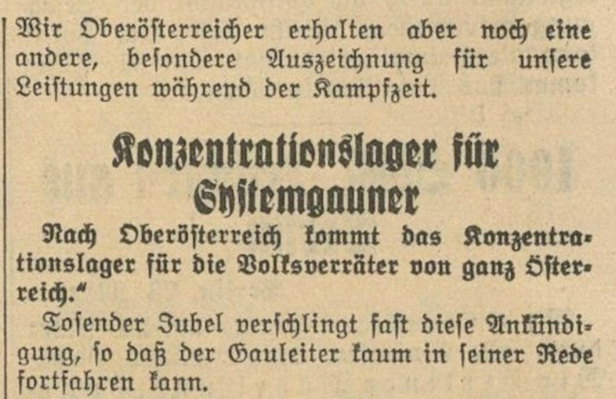
Der KZ-Komplex Mauthausen (1)
Ankündigung der Errichtung des Konzentrationslagers Mauthausen durch den Gauleiter August Eigruber aus dem „Völkischen Beobachter“ (Zeitung des NSDAP)
Wir Oberösterreicher erhalten aber noch eine
andere, besondere Auszeichnung für unsere
Leistungen während der Kampfzeit.
Konzentrationslager für
Systemgauner
Nach Oberösterreich kommt das Konzentra-
tionslager für die Volksverräter von ganz Öster-
reich.“
Tosender Jubel verschlingt fast diese Ankündi-
gung, so daß der Gauleiter kaum in seiner Rede fortfahren kann.
Quelle: ANNO, ÖNB
Wie wird das Konzentrationslager präsentiert?
Wer könnte mit den Begriffen „Systemgauner“ und „Volksverräter“ gemeint sein?
Stundenbild 1 | Nationalsozialismus: Ausgrenzung, Verfolgung, Vernichtung

Slide 13
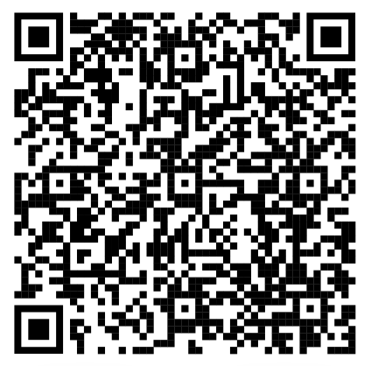
Der KZ-Komplex Mauthausen (2)
August 1938: Beginn des Lageraufbaus und der Arbeit im Steinbruch
Mitte des Krieges: Entstehung von Außenlagern für die Kriegswirtschaft
Scannen Sie den QR-Code!
Schauen Sie sich die Karte der Außenlager des
KZ Mauthausen an:
Welche Lager gab es in Ihrer Region?
Welchen Zweck erfüllten sie?
Kennen Sie die Orte?
Welche Erinnerungszeichen gibt es dort?
Stundenbild 1 | Nationalsozialismus: Ausgrenzung, Verfolgung, Vernichtung

Slide 14
Der KZ-Komplex Mauthausen (3)
Gesamt waren etwa 190.000 Menschen aus über 40 Nationen inhaftiert , darunter politische Gefangene, jüdische Menschen, Roma und Sinti, sowjetische Kriegsgefangene, Zeugen Jehovas, homosexuelle Menschen, vom NS-System als „Kriminelle“ oder „Asoziale“ kategorisierte Personen etc.
Mindestens 90.000 Menschen wurden getötet.
Tatwerkzeuge:
tödliche Existenzbedingungen (Mangel, Krankheiten, Arbeitsbedingungen, Misshandlungen etc.) => indirekter Mord
gezielte Tötungen (Hinrichtungen in der Gaskammer, Erschießungen etc.) => direkter Mord
Stundenbild 1 | Nationalsozialismus: Ausgrenzung, Verfolgung, Vernichtung

Slide 15
Staats- und wehrpolitische Bildung im Bundesheer
Stundenbild 1-2
Nationalsozialismus: Ausgrenzung, Verfolgung, Vernichtung
Version 1
Landesverteidigungsakademie
Zentrum für Menschenorientierte Führung und Wehrpolitik in Kooperation mit dem Mauthausen Memorial

Slide 16
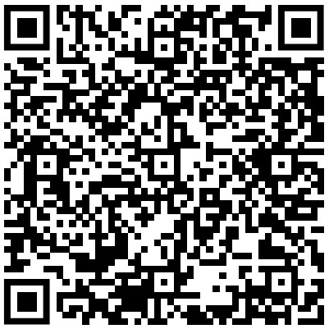
Biografie eines Opfers: Claudio Calanchi (1928-1945)
Recherchieren Sie die Lebensgeschichte von Claudio Calanchi und fassen Sie diese kurz zusammen.
Was beschäftigt Sie an seiner Biografie besonders?
Welche Gründe könnte er gehabt haben, sich der Partisanenbewegung anzuschließen?
Stundenbild 1 | Nationalsozialismus: Ausgrenzung, Verfolgung, Vernichtung

Slide 17
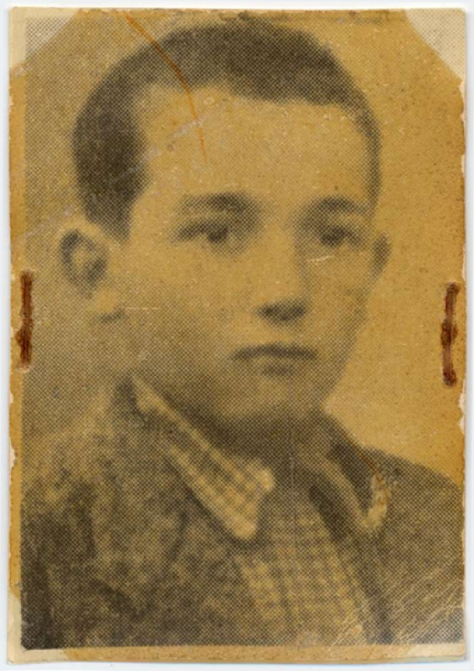
Biografie eines Opfers: Claudio Calanchi (1928-1945)
Geboren 1928 in Anzola dell‘Emilia (Italien)
Die Familie ist antifaschistisch eingestellt und betreibt eine Landwirtschaft
Claudio Calanchi schließt sich der lokalen Partisanenbewegung an
Dezember 1944: Verhaftung und Transport ins Konzentrationslager Mauthausen
Februar 1945: Überstellung ins KZ Gusen II
Zwangsarbeit in der Rüstungsindustrie im Stollensystem „Bergkristall“
Todesdatum 3. Mai 1945 (zwei Tage vor der Befreiung)
Stundenbild 1 | Nationalsozialismus: Ausgrenzung, Verfolgung, Vernichtung

Slide 18
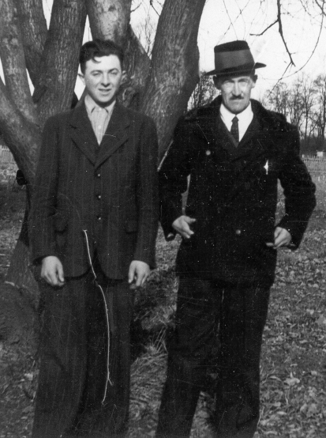
Zur Reflexion:
In unserer Gesellschaft gibt es Fälle von Diskriminierung aufgrund von
rassistischen Vorurteilen, Homophobie, sozialer Stigmatisierung etc.
Welchen Beitrag können Sie leisten, um dem entgegenzuwirken?
Biografie eines Kärntner Opfers: Jožek Kokot (1923-1944)
Geboren in Oberdorf/Gornja
Vater stammt aus Slowenien, Sprache in der Familie war Slowenisch
April 1942: Verhaftung der Familie mit anderen Kärntnerslowenischen Familien als „Volks- und Staatsfeinde“ und Internierung in speziellen Lagern
1944: Verhaftung wegen Kontakt zu sowjetischen Kriegsgefangenen
3. September 1944: Einweisung ins KZ Mauthausen
12. September 1944: Transfer ins Außenlager Loiblpass
Eine Woche später Rücktransport nach Mauthausen
25. September 1944: Hinrichtung
Familie wird lange im Ungewissen gelassen
Jožek Kokot (links), Jahr unbekannt
Quelle: Privat
Stundenbild 1 | Nationalsozialismus: Ausgrenzung, Verfolgung, Vernichtung

Slide 19
Biografie eines Täters: Josef Riegler (1922-1947)
1922 als Sohn einer Arbeiterfamilie in Linz geboren
1938 als Sechzehnjähriger freiwillige Meldung zur SS
als „Kriegsbeschädigter“ Versetzung in das KZ Mauthausen (1942), Einsatz als Blockführer, 1943 als Rapportführer in das Außenlager Großraming versetzt
Riegler ist wegen seiner Gewalttätigkeit im gesamten Lager gefürchtet
Schütze bei „Erschießungen auf der Flucht“ und bei Exekutionskommandos
in weiteren Außenlagern als Rapportführer tätig, Okt. 1944 Rückversetzung nach Mauthausen
Verhaftung am 13. Mai 1945
Todesurteil beim Mauthausen-Hauptprozess, am 27. Mai 1947 hingerichtet
Stundenbild 1 | Nationalsozialismus: Ausgrenzung, Verfolgung, Vernichtung

Slide 20
Biografie eines Täters: Josef Riegler (1922-1947)
Was könnten Gründe für Rieglers freiwillige Meldung zur SS gewesen sein?
Welche Motive könnte er gehabt haben, Häftlinge zu misshandeln oder zu ermorden?
Stundenbild 1 | Nationalsozialismus: Ausgrenzung, Verfolgung, Vernichtung

Slide 21
Zur Reflexion:
Menschen werden in unterschiedlichen Situationen zu Gewalttäterinnen/Gewalttätern.
Nennen Sie Beispiele aus der Gegenwart!
Kann man diese Beispiele mit Täterschaft im Nationalsozialismus vergleichen? Begründen Sie Ihre Antwort!
Biografie eines Täters: Martin Roth (1914-2003)
Was könnten Gründe für die freiwillige Meldung zur SS gewesen sein?
Welche Motive könnten die SS-Angehörigen gehabt haben, derartige Verbrechen zu begehen?
Stundenbild 1 | Nationalsozialismus: Ausgrenzung, Verfolgung, Vernichtung

Slide 22
Interview mit drei Frauen aus Mauthausen
Ausschnitt aus dem Film „KZ“ von Rex Bloomstein (2006)
https://www.youtube.com/watch?v=hCZfLCth-rE)
Worüber berichten die beiden Frauen?
Welche unterschiedlichen Sichtweisen könnte es von Seiten der Bevölkerung auf das Konzentrationslager gegeben haben?
Stundenbild 1 | Nationalsozialismus: Ausgrenzung, Verfolgung, Vernichtung

Slide 23
Zur Reflexion:
Bewusstes Wegsehen bei Ungerechtigkeiten, schlechten Nachrichten,
Bedrohungen etc. ist eine Form menschlichen Verhaltens (Vermeidung).
Wo schauen Sie weg?
Wo sollten wir bewusst hinsehen?
Interview mit drei Mauthausenerinnen
Ausschnitt aus dem Film „KZ“ von Rex Bloomstein (2006)
ZUM VIDEO
Worüber berichten die beiden Frauen?
Welche unterschiedlichen Sichtweisen könnten es von Seiten der Bevölkerung auf das Konzentrationslager gegeben haben?
Stundenbild 1 | Nationalsozialismus: Ausgrenzung, Verfolgung, Vernichtung

Slide 24
Schlussfolgerung:
Der Nationalsozialismus – ein gesamtgesellschaftliches Verbrechen
Ausgrenzung, Beraubung, Verfolgung, Deportation, Internierung und teilweise auch Vernichtung bestimmter Gruppen fanden mitten in der Gesellschaft statt.
Weite Teile der Bevölkerung
beteiligten oder arrangierten sich mit den Maßnahmen,
reagierten gleichgültig oder nahmen sie hin.
Wenige stellten sich dagegen und leisteten Widerstand.
Wir sprechen daher von einem gesamtgesellschaftlichen Verbrechen (keine Unbeteiligten).
Jede/jeder nahm dabei eine bestimmte Rolle (oder mehrere Rollen) ein.
Stundenbild 1 | Nationalsozialismus: Ausgrenzung, Verfolgung, Vernichtung

Slide 25
Zur Reflexion:
§2 Wehrgesetz:
[…] auch über den Bereich der militärischen Landesverteidigung hinaus der Schutz der verfassungsmäßigen Einrichtungen und ihrer Handlungsfähigkeit und der demokratischen Freiheiten der Einwohner sowie die Aufrechterhaltung der Ordnung und Sicherheit im Inneren überhaupt […]
Was nehmen Sie sich aus den vergangen zwei Stunden mit?
Was hat der Nationalsozialismus mit
unserer Gesellschaft,
Ihnen persönlich,
Ihnen als Soldatin/Soldat zu tun?
SCHLUSSFOLGERUNG:
Der Nationalsozialismus – ein gesamtgesellschaftliches Verbrechen
Die Ausgrenzung, Beraubung, Verfolgung und teilweise auch die Vernichtung bestimmter Gruppen fanden mitten in der Gesellschaft statt.
Große Teile der Bevölkerung beteiligten oder arrangierten sich mit den Maßnahmen, nahmen sie hin und reagierten gleichgültig. Wenige stellten sich dagegen und leisteten Widerstand.
Wir sprechen daher von einem gesamtgesellschaftlichen Verbrechen.
Es gab keine Unbeteiligten.
Jeder und jede nahm dabei eine bestimmte Rolle (oder mehrere Rollen) ein.
Stundenbild 1 | Nationalsozialismus: Ausgrenzung, Verfolgung, Vernichtung

